Slide 1




商城后台管理系统-软件说明书
汇报人：彭孝乐
2025-05-14

Slide 2

引言
需求分析
系统设计
系统实现
系统测试
用户手册
项目总结
总结与展望
目录
contents

Slide 3

01
引言

Slide 4
项目背景
随着电子商务的快速发展，商家对后台管理系统的需求日益增加。本项目旨在开发一个功能完善的后台管理系统，帮助商家高效管理电商平台的商品、用户等核心业务数据，提升运营效率和管理能力。目标用户为小型电商企业的运营人员和管理员。

Slide 5
系统目标
本系统旨在实现以下核心功能：
商品添加：添加商品信息。
信息编辑：编辑商品信息。
商品下架：下架删除商品信息。
富文本编辑器：实现富文本编辑。
图片上传：上传图片功能
商品查询：搜索查询商品信息。
国际化：多语言面向国际。
用户管理：管理用户账户登录登出。
规格管理：查看数据和修改参数

Slide 6
开发环境
开发工具：Visual Studio Code
编程语言：JavaScript、HTML、CSS
框架：Vue.js、Element-UI
数据库：MySQL
服务器：Node.js + Express
版本控制：Git

Slide 7
02
需求分析

Slide 8



功能需求
用户管理模块
国际化模块
系统安全性需求
支持用户使用账号密码登录，登出。商品管理模块，支持商品的增删改查、分类管理、图片上传。用户查询模块，支持按名字，描述查询商品。
支持中英文切换。规格参数模块，支持对类目设定规格参数。系统性能需求，系统需确保高效运行，响应时间不超1秒，同时支持1000+并发用户。
为确保用户信息安全，系统支持账号密码登录，并对敏感数据进行加密存储。系统兼容性需求，需要确保系统能够在主流浏览器上稳定运行。

Slide 9

非功能需求
数据安全与合规
系统需集成完善的数据安全机制，确保用户数据在存储与传输过程中的高度安全。同时，需遵守相关法律法规，保障数据合规性。
高并发处理
系统需具备强大的高并发处理能力，确保在大量用户同时访问时仍能保持稳定运行，并高效响应用户请求，提供流畅的用户体验。
易用性与可维护性
系统界面应设计得简洁直观，操作流程便捷，以降低用户学习成本。同时，系统应具备良好的可维护性，便于后续的功能扩展与升级。

Slide 10
03
系统设计

Slide 11
系统架构
1.‌关键技术‌
前端框架：Vue.js，用于构建用户界面。
后端框架：Express，用于处理API请求。
数据库：MySQL，用于存储系统数据。

Slide 12
模块设计
用户管理模块
数据统计模块
用户管理模块主要专注于用户的注册、登录、权限分配等功能，确保系统用户的安全性和操作合规性。
数据统计模块专注于销售数据的图表展示和趋势分析，为管理者提供数据支持，协助他们做出更明智的决策。
商品管理模块
商品管理模块主要负责商品的增删改查、分类管理以及图片上传等功能，满足电商平台对商品数据管理的需求。
国际化模块
国际化模块负责多语言切换功能，确保系统能够支持不同语言的显示和输入，满足全球用户的需求。
订单管理模块
订单管理模块包括订单的查询、状态更新以及导出功能，旨在简化订单处理流程，提高订单管理效率。

Slide 13
数据库设计

Slide 14
04
系统实现

Slide 15
关键技术
前端框架：Vue.js，用于构建用户界面。
后端框架：Express，用于处理API请求。
数据库：MySQL，用于存储系统数据。
国际化：使用Vue I18n实现多语言支持。

Slide 16
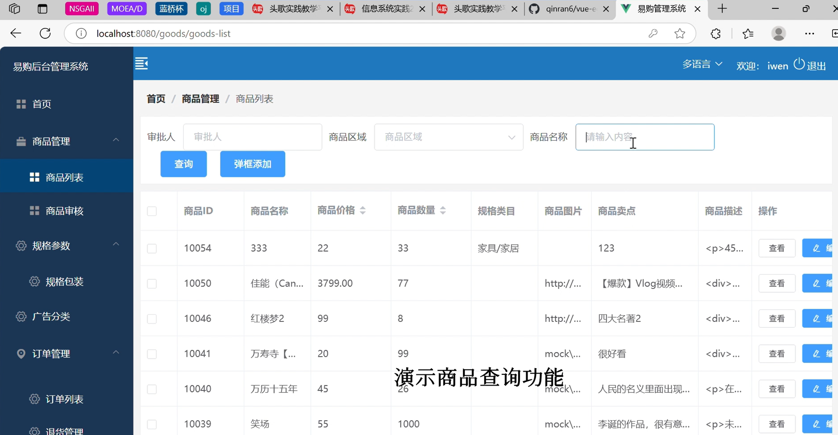
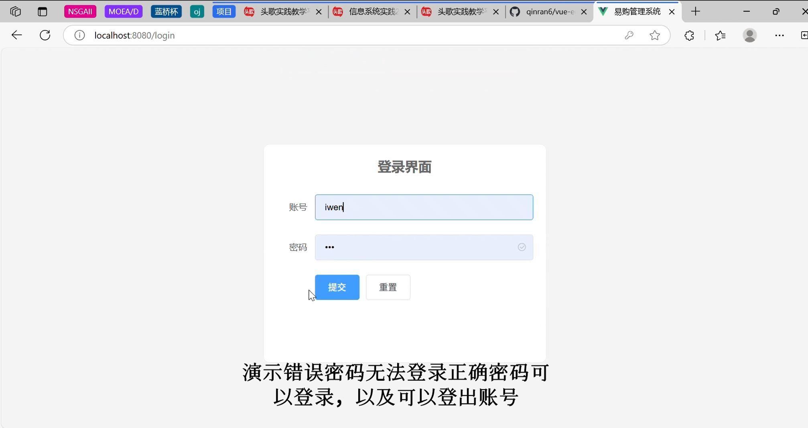
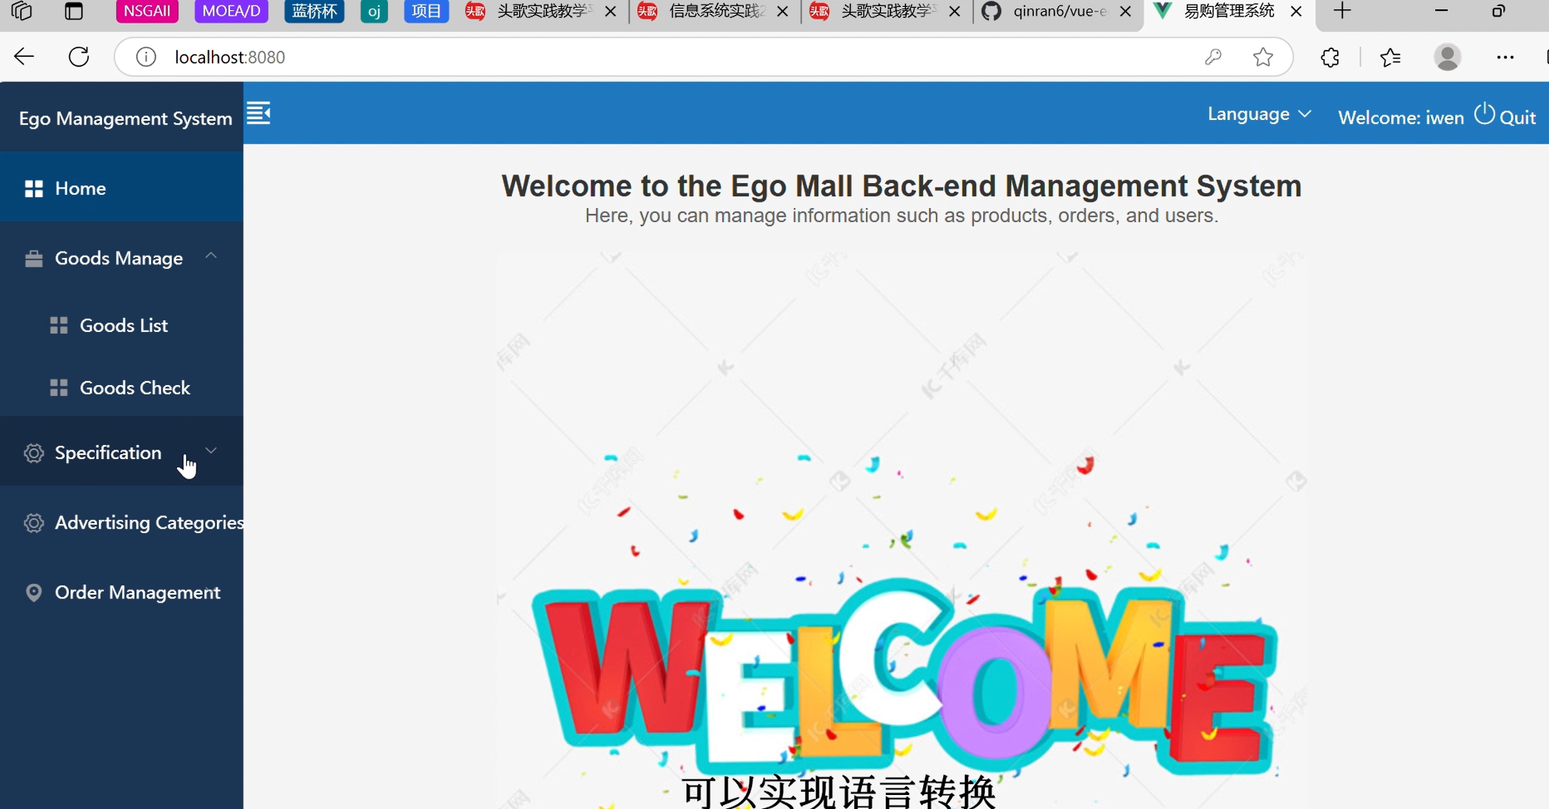
界面展示

Slide 17
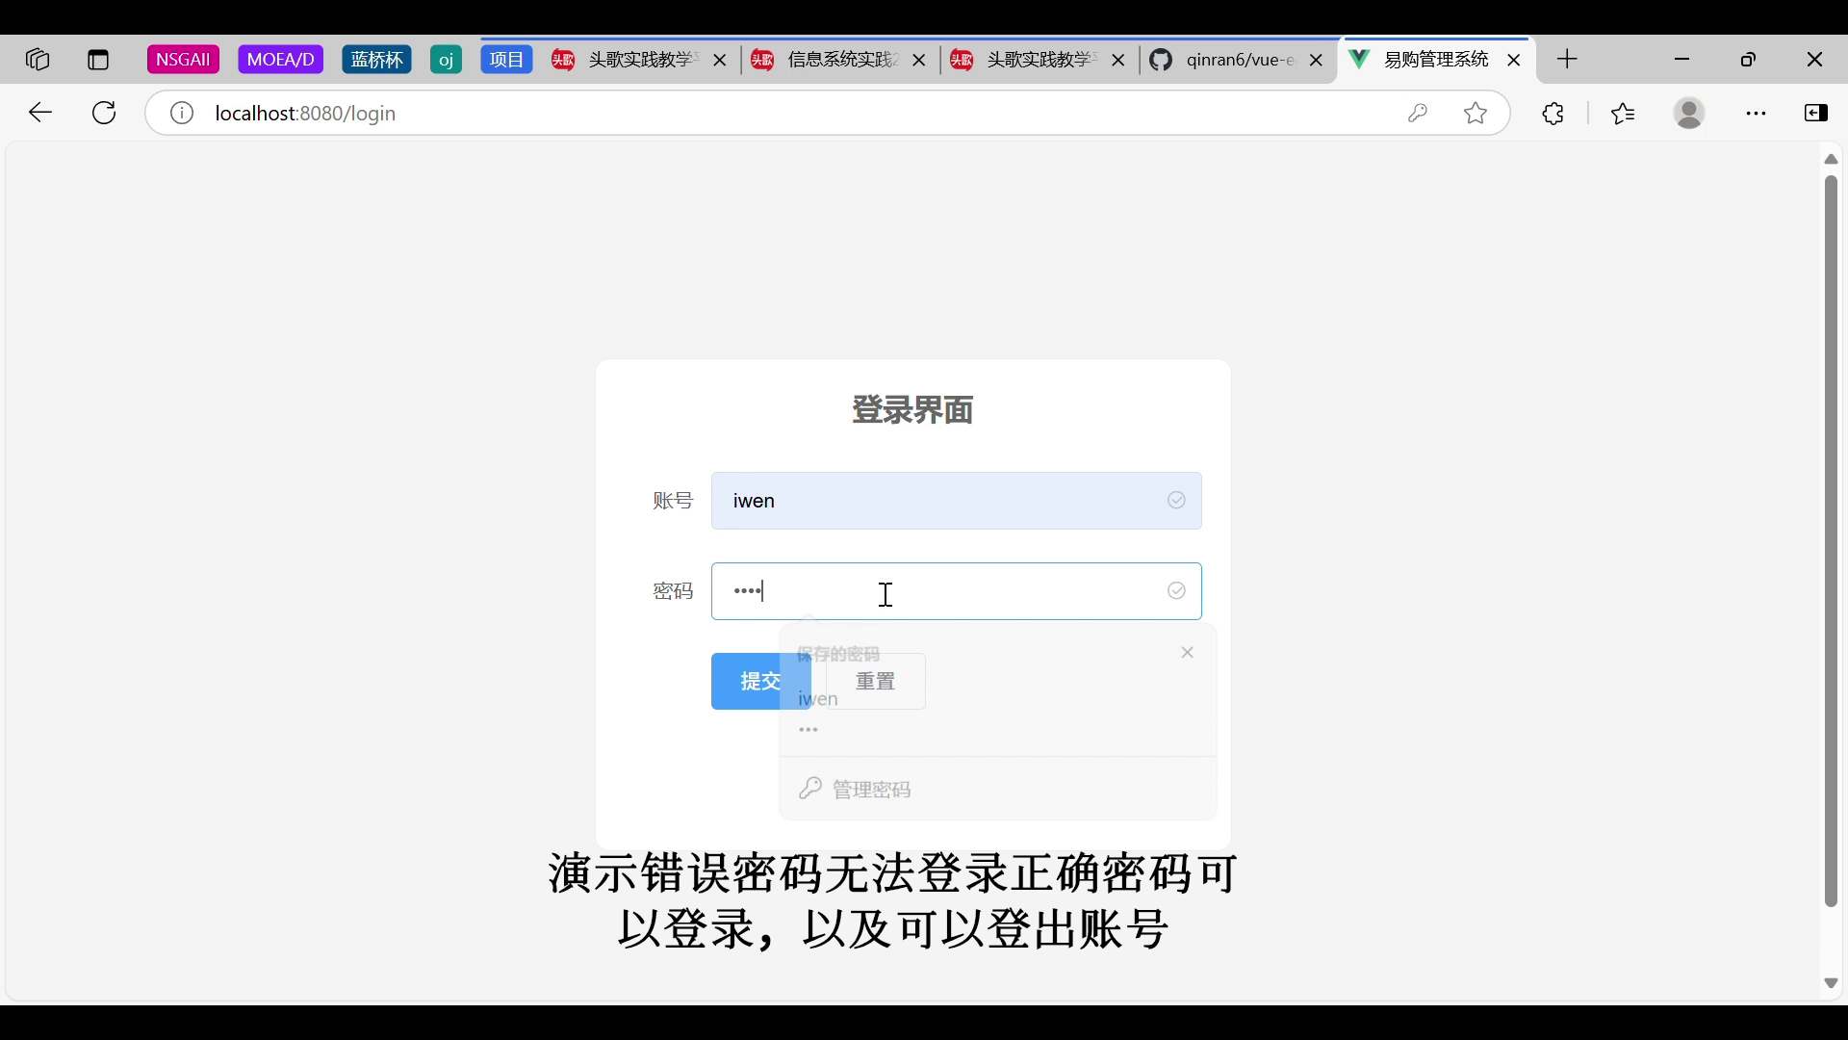
界面展示

Slide 18
const express = require('express')
const router = express.Router()
//导入数据库 sqlFn('sql',[],res=>{})
const sqlFn = require('./mysql')
//图片需要的模块
const multer = require('multer')
const fs = require('fs')
//导入模块 jsonwebtoken 密钥
const jwt=require('jsonwebtoken');
//config.jwtSecret
const config=require('./secret');
//登录接口
/**
* 语法：
* 如60，"2 days"，"10h"，"7d"，Expiration time，过期时间
* jwt.sign({},'秘钥','过期时间,{expiresIn:20*1,'1day''1h'}')
*/
/**
* 登录 login
* 接受的字段：username,password
* 测试：postman
*/
router.post('/login', (req, res) => {
let { username, password } = req.body
//请求数据库
let sql = "select * from user where username=? and password=?";
let arr = [username, password]
sqlFn(sql, arr, result => {
if (result.length > 0) {
let token = jwt.sign({
username: result[0].username,
id: result[0].id
}, config.jwtSecret, {
expiresIn: 20*1
})
res.send({
status: 200,
data: token
})
} else
..........略
核心代码片段
//连接数据库 1 安装mysql 2创建连接
const mysql=require('mysql')
//创建数据库连接
const client =mysql.createConnection({
host:'localhost',//数据域名 地址//
user:'root',//数据名称
password:'',//数据库密码 xampp集成
database:'vue-ego',
port:'3316'
})
//封装数据库操作语言 sql语句 参数数组arr callback成功函数结果
function sqlFun(sql,arr,callback){
client.query(sql,arr,function(error,result){
if(error){
console.log('数据库语句错误',error);
return ;
}
callback(result)
})
}
module.exports=sqlFun

Slide 19
05
系统测试

Slide 20
测试方案
单元测试
针对各独立模块的功能进行全面测试，确保每个模块均符合设计要求，稳定运行，从而保障整体系统的质量与性能。
集成测试
测试模块间的交互与协作，确保数据传递无误，功能协同工作正常，从而保障系统整体运行的稳定性和可靠性。
用户测试
邀请目标用户参与实际操作测试，收集用户反馈与建议，持续优化系统，确保系统贴合用户需求与市场定位。

Slide 21

测试用例与结果
用户登录
商品添加
输入正确的用户名密码，预期登录成功，系统实际返回登录成功结果，符合用户操作预期。
01
02
商品名称、价格等关键信息完善，预期商品成功添加到数据库，系统实际完成添加，信息无误。
查询商品
03
04
添加修改规格参数
通过正确的名称或描述进行查询，预期商品成功被查询到，系统实际返回查询结果，准确无误。
在规格参数页面添加需要的规格参数，在商品添加页面更改添加商品的规格参数信息，系统返回成功。

Slide 22
问题与改进
01
02
图片上传功能不兼容
优化图片上传逻辑
部分浏览器因兼容性差异，导致图片上传功能无法正常使用，需针对性优化。
为提升用户体验与功能兼容性，将优化图片上传逻辑，并加强兼容性测试。

Slide 23
06
用户手册

Slide 24
安装部署说明‌
1.安装Node.js和MySQL。
2.克隆项目代码：git clone <仓库地址>。
3.安装依赖：npm install。
4.安装插件：npm i wangeditor --save ，npm install vue-i18n -S等等具体可查看项目中README.md文件中详细介绍
5.启动项目：npm run serve

Slide 25
操作指南
登录与登出
用户可以在登录页面输入用户名和密码，点击登录按钮，即可登录系统。用户想要退出登录，只需点击系统右上角登出按钮，即可退出登录，返回登录页面。
语言切换
在系统的右上方，我们为用户提供了语言切换的功能。用户只需要点击当前显示的语言，就可以在弹出的选项中选择其他语言，以便切换系统的显示语言。
商品管理
进入商品管理模块，填写商品信息并提交，点击上传图片区域可以上传图片文件。删除按钮用于下架商品，编辑按钮用于修改商品信息，搜索栏用于查询商品。

Slide 26
07
项目总结

Slide 27
成果总结
系统功能实现
用户体验与反馈
国际化与扩展性
项目成功构建了电商后台管理系统，实现了商品管理、用户管理、订单处理等多项核心功能，为商家提供了全面且高效的管理工具。
经过多轮测试，系统展现出了良好的用户体验。界面设计简洁大方，操作流畅，商家反馈积极，认为该系统有效提升了工作效率。
特别值得一提的是，系统具备了良好的国际化支持能力，能够轻松应对多语言环境的挑战。同时，系统架构预留了扩展空间。

Slide 28
不足与改进方向
功能扩展
当前系统虽已成型，但尚需加入高级数据分析和订单追踪等关键功能，以进一步提升管理效能和用户体验。
语言支持
虽然系统已初步实现国际化，但还需深化对多语言的支持，确保在全球市场中的竞争力与适应性。
界面与交互优化
持续优化界面设计和交互流程，提升用户操作便捷性。同时，加强系统的可维护性和安全性。

Slide 29
成员分工表
彭孝乐
王如月
负责商品图片上传功能的实现，同时开发富文本编辑框，并承担其修改与删除的任务；推进国际化进程，确保系统支持多语言。作为组长沟通协调。
首页版面的设计工作，打造出既美观界面布局；同时，实现规格参数功能，并通过测试，全程撰写项目文档及PPT。
曾洁
李宁
曾洁主要致力于项目框架的搭建，包括基础界面的设计，实现基础功能如用户登录布局等，为项目的顺利进行奠定坚实基础。
全面负责商品的搜索、添加及分页功能，同时主动承担对商品页面的进一步优化工作；此外，规格页面的初始化也交由李宁负责。

Slide 30
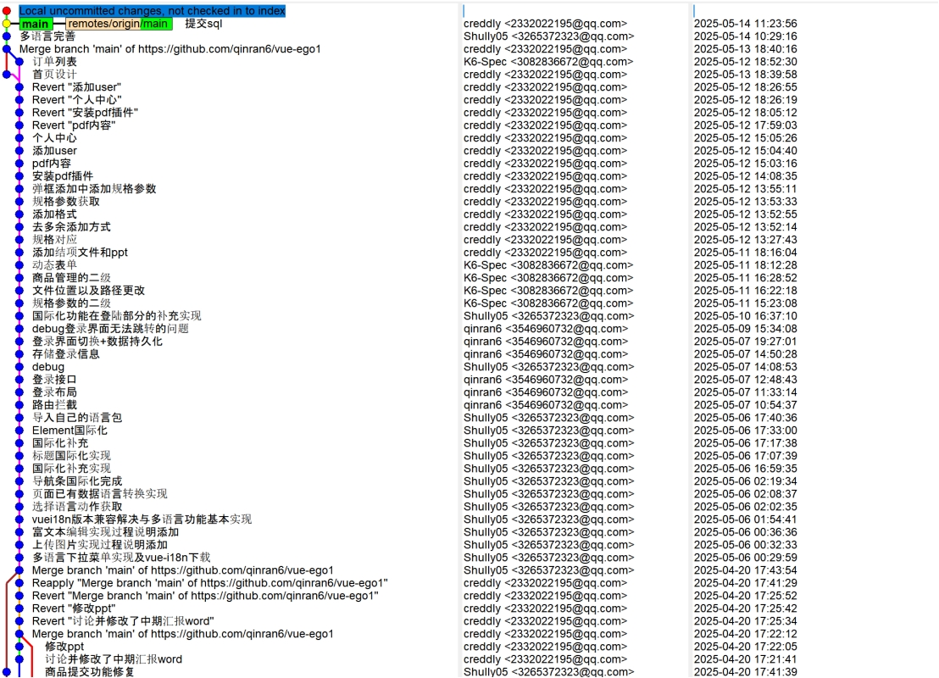
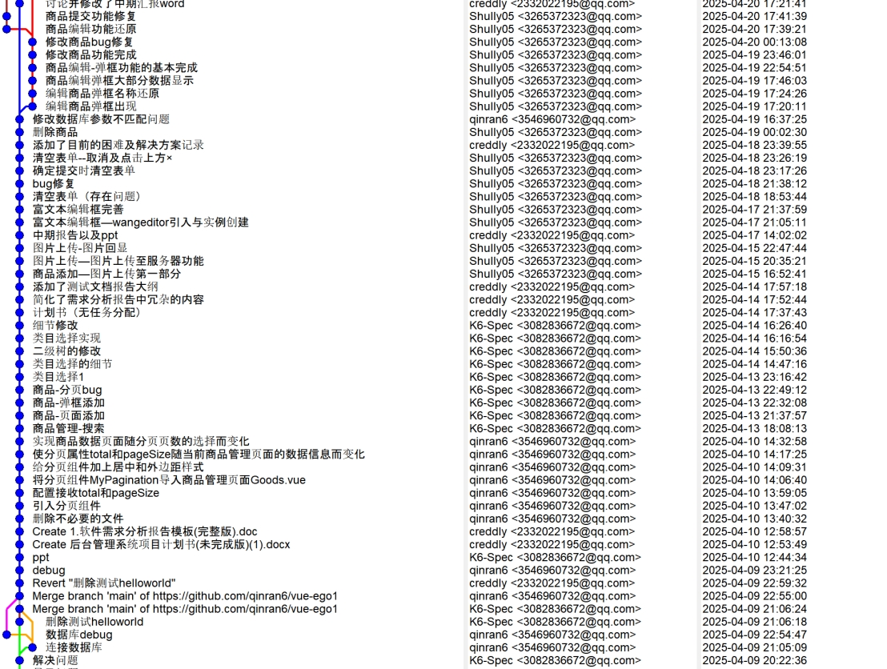
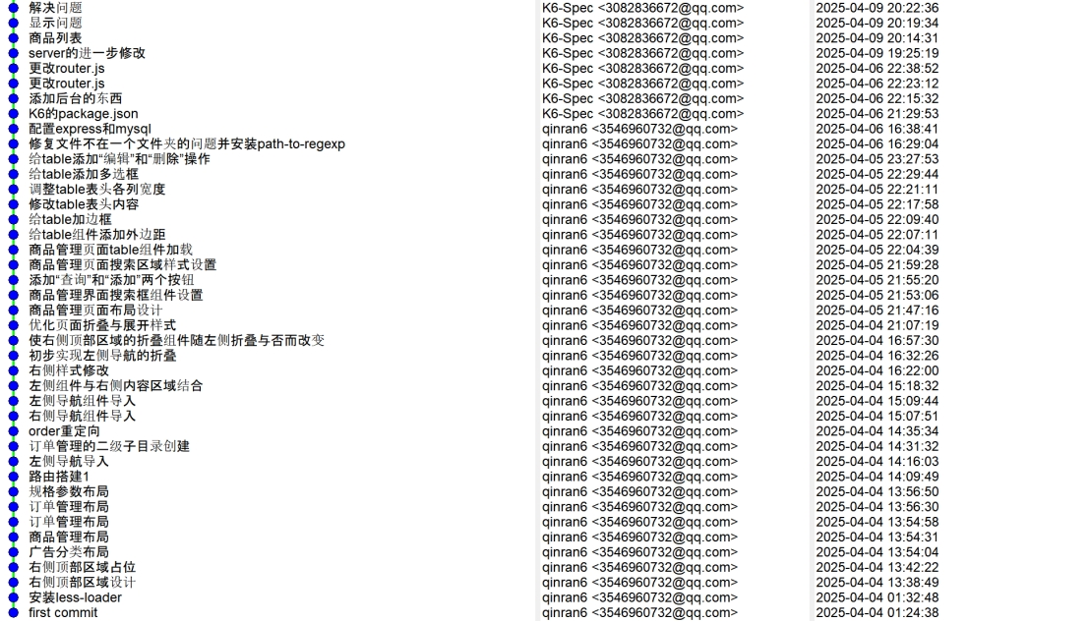
git提交记录
所有人全程参与积极合作
‌

Slide 31
08
总结与展望

Slide 32
项目成果总结分析
项目概况
技术亮点
团队协作
项目实现了电商后台管理系统的核心功能，包括商品管理、用户管理等，满足了商家的基本需求。
项目采用了B/S架构，前后端分离的设计，使用了Vue.js、Node.js、MySQL等关键技术，确保了系统的高效运行。
项目过程中，团队成员分工明确，协作紧密，使用了Git进行版本控制，确保了项目的顺利进行。

Slide 33
改进方向与未来展望
功能扩展
1
未来可增加更多数据分析功能和便利功能，如高级数据分析、订单追踪等，进一步提升商家的运营效率。
语言支持
2
为支持更多语言，可进一步优化国际化模块，确保系统能够应对更广泛的用户群体，提升用户体验。
技术升级
3
随着技术的不断进步，可考虑引入更先进的技术框架和工具，如使用更先进的数据库技术、引入AI智能分析等。

Slide 34

团队协同开发心得
团队协作
团队成员间需保持紧密沟通，确保信息畅通，通过有效的团队协作，可以迅速解决开发过程中遇到的问题。
技能互补
在项目过程中，团队成员各自发挥专业所长，实现了技能互补，共同推动项目向前发展。
持续学习
在项目中，团队成员深刻认识到技术更新迭代的迅速性，因此始终保持学习态度，不断提升自己的技术能力。

Slide 35


THANK YOU

